Slide 1
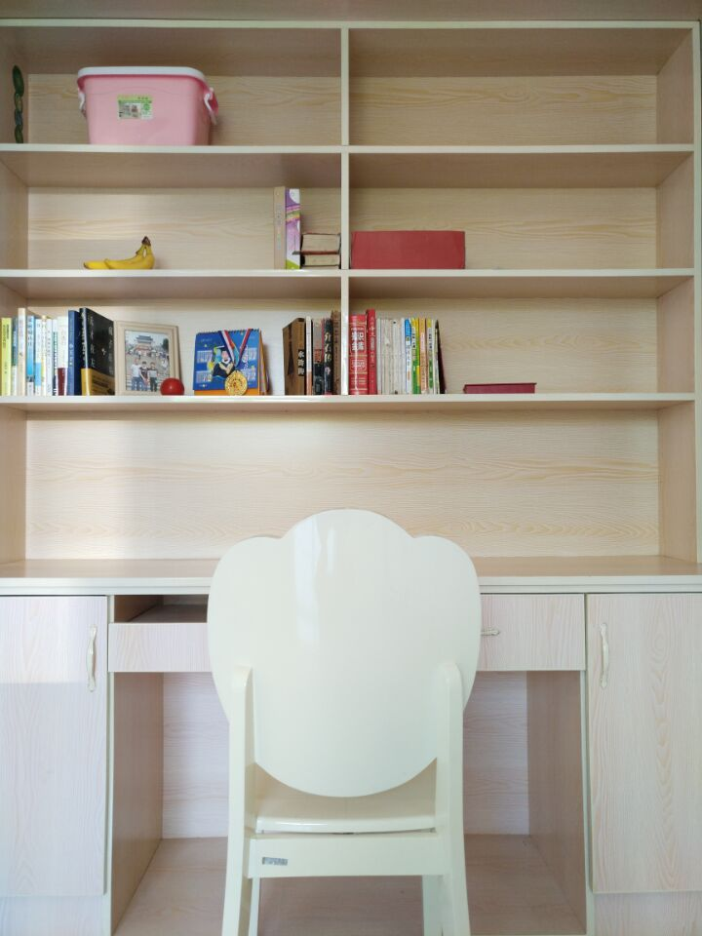
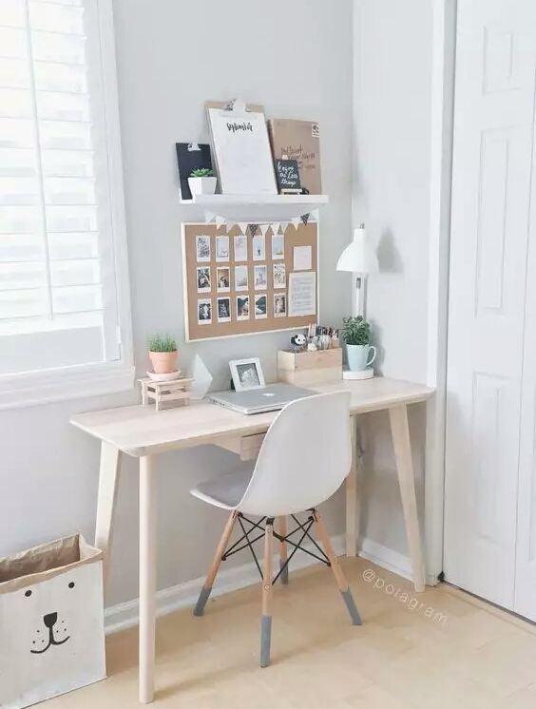
观察对比，说一说这两张图片给你什么感受？

Slide 2
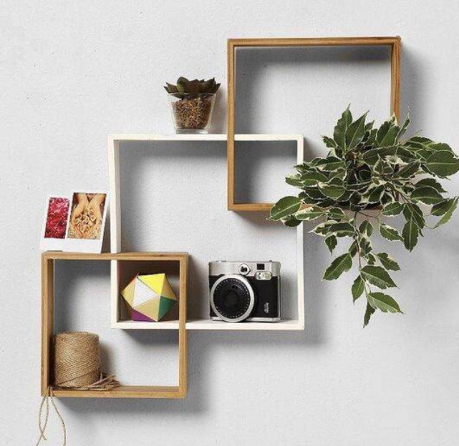
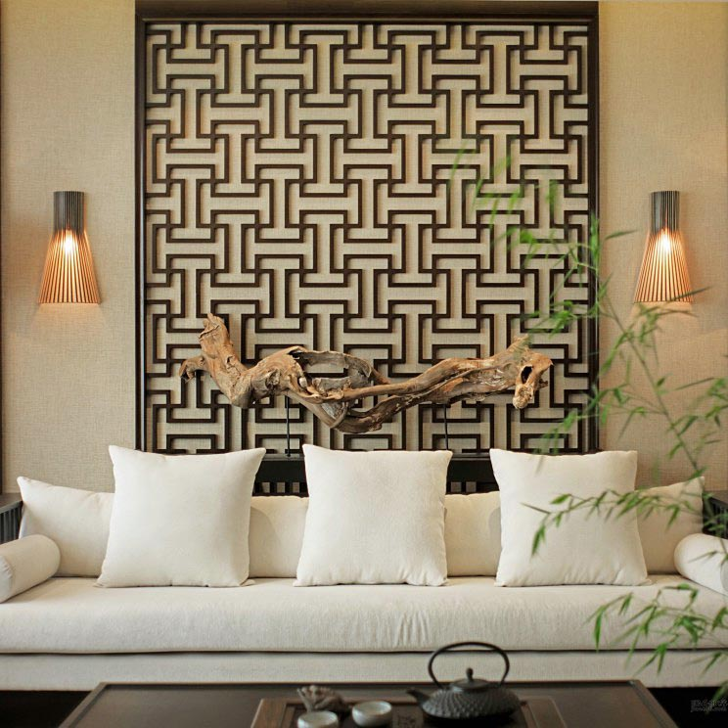
摆件巧安排
人民教育出版社 八年级下册

Slide 3
什么是摆件？
摆件，就是摆放在公共区域、桌、柜或者橱里供人欣赏的东西，范围相当广泛。像雕塑、铁艺、铜艺、不锈钢雕塑、不锈钢、石雕、铜雕、玻璃钢、树脂、玻璃制品、陶瓷、瓷、黑陶、陶、红陶、白陶、吹瓶、脱蜡琉璃、水晶、黑水晶、木雕、花艺、花插、浮雕、装饰艺术、仿古、仿古做旧、艺术漆、手绘大理石、特殊油漆等都属于这一系列。

Slide 4
图片欣赏
欣赏一些图片，看看图中的摆件安排，给了你哪些启发。

Slide 5
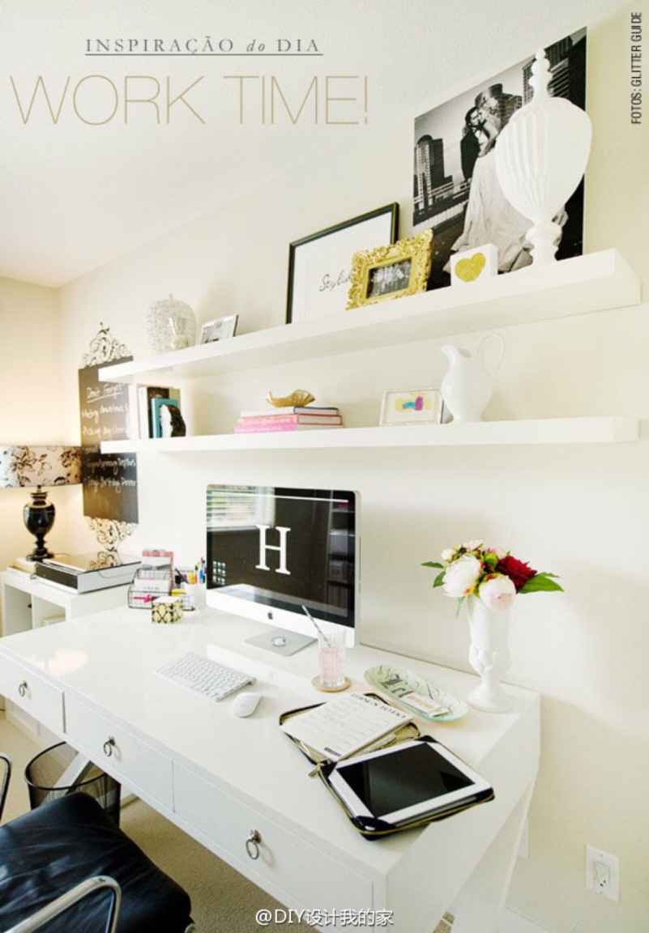
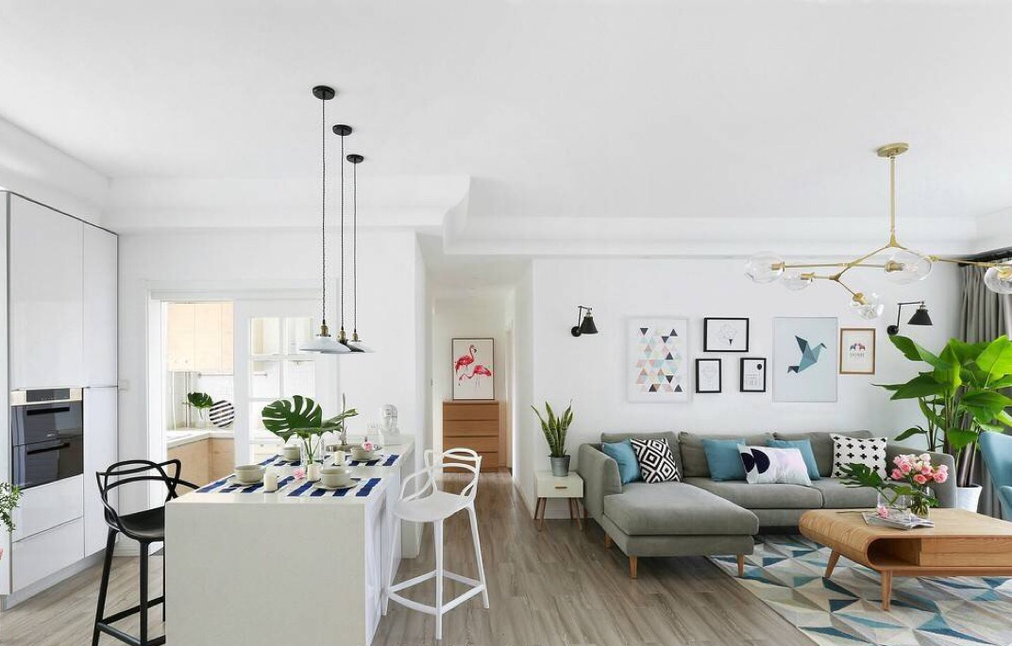
缺少细节、色彩单调的居室，更需要陈设物的点缀。众多小摆件的创意摆放给冰冷的居室增添了温馨与情趣。

Slide 6
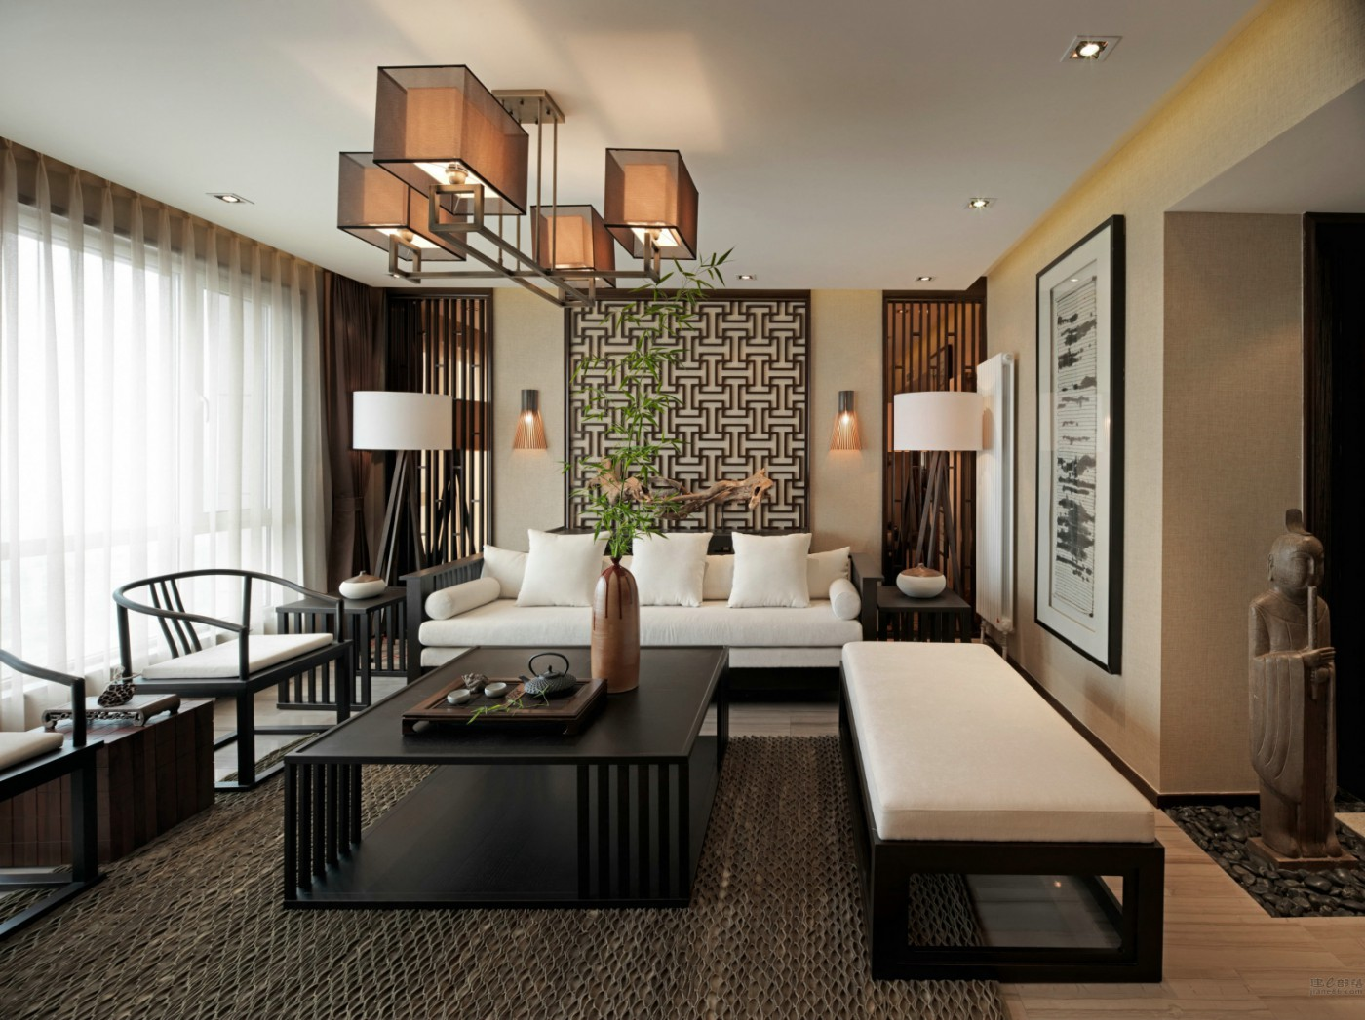
古色古香的的中式装修配以茶具、奇石等摆件，体现了主人在古典美感方面的修养。

Slide 7
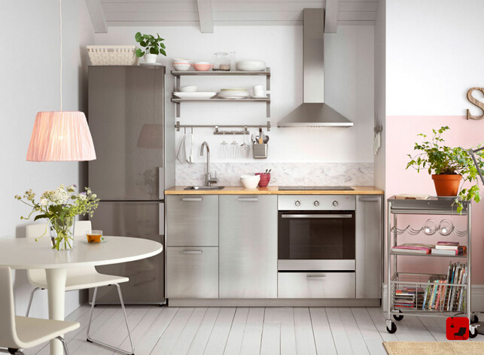
厨房里的炊具、器皿、绿色植物，使厨房有了温馨的生活情趣。

Slide 8
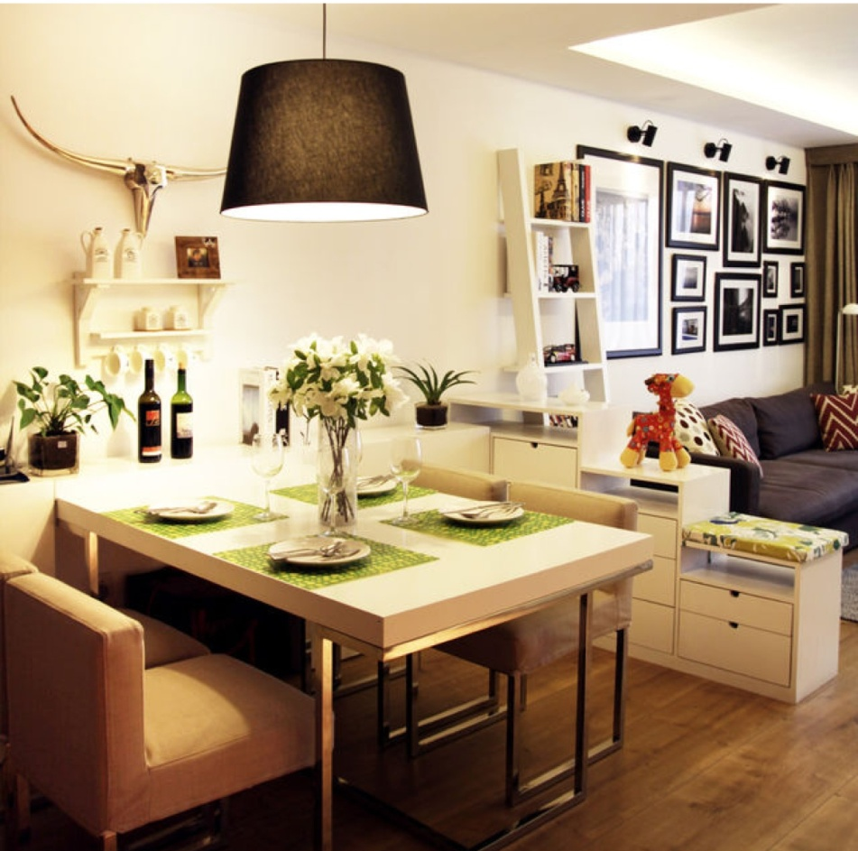
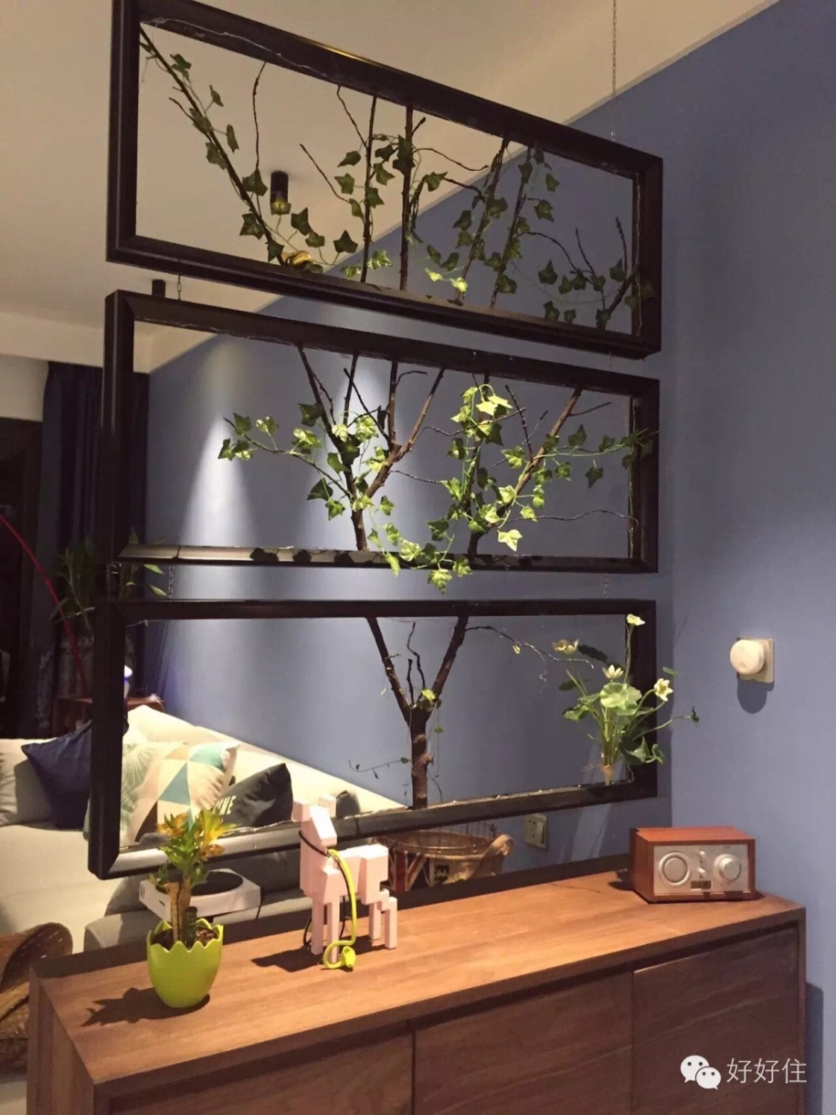
花卉与工艺品的组合，彰显了细节带来的情趣与感染力。

Slide 9
思考讨论：摆件的布置与哪些因素有关？ 巧妙之处在哪里？
艺术风格：与家具整体的风格相一致，与主人的文化素养相联系。
造型尺度：与居室的空间比例相合适。
色彩：与居室色彩要搭配协调。
材料：提倡运用环保材料。

Slide 10
思考
说说看你家里用了哪些摆件来装饰？
这些摆件起到了什么效果？

Slide 11
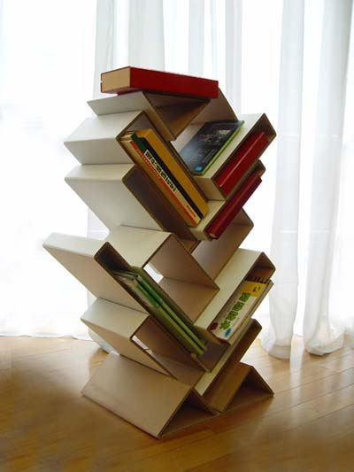
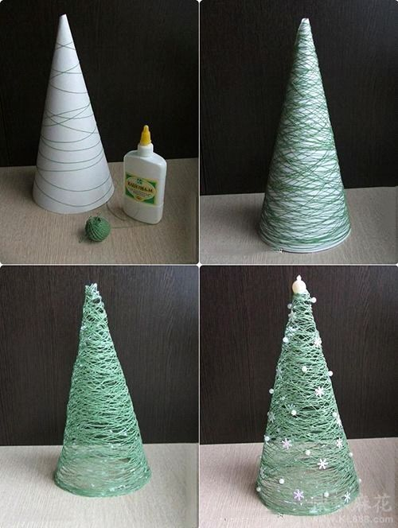
欣赏用废旧材料制作的小摆件，看看这些对你有什么启发？

Slide 12
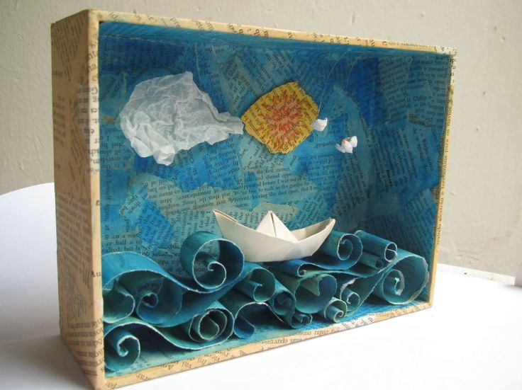
纸盒，旧报纸等制作一件立体摆件

Slide 13
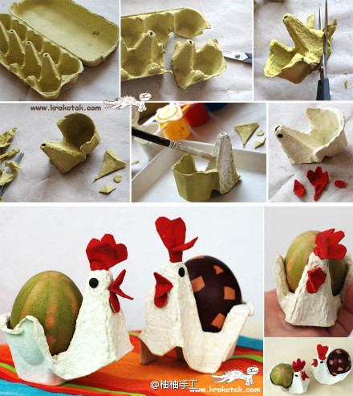
蛋壳制作有趣的公鸡摆件

Slide 14
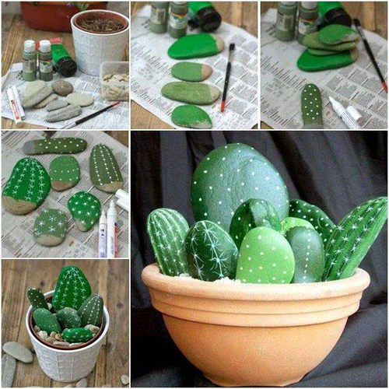
用石头制作仙人掌盆栽摆件

Slide 15
利用废旧材料制作小摆件
你想制作什么样的小摆件，想放到什么地方？
身边还有哪些废旧材料可以制作小摆件？
运用这些材料时你会运用哪些工具？

Slide 16
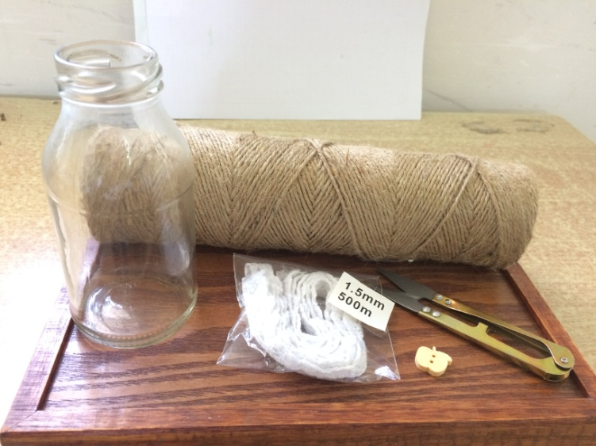
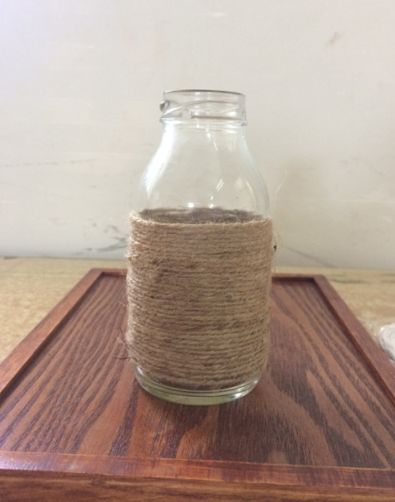
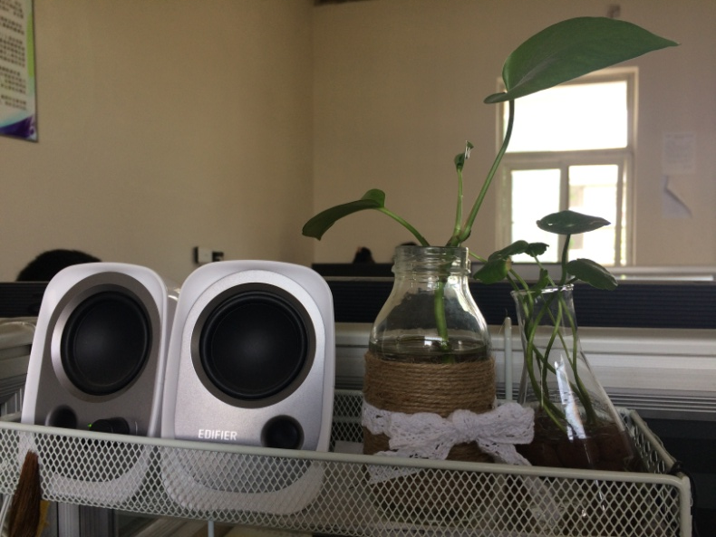
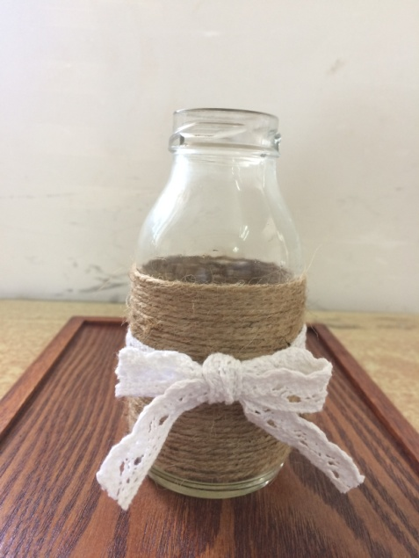
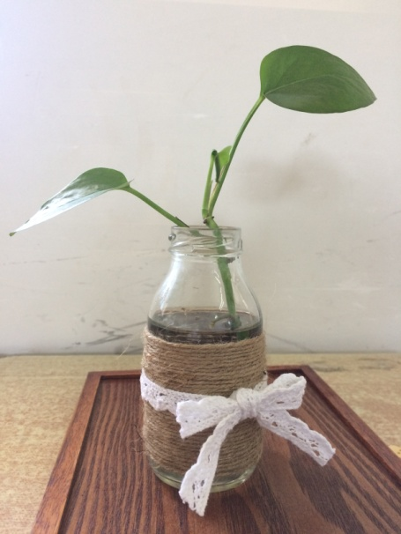
教师示范作品步骤

Slide 17
课堂作业
领悟小摆件的摆放规律：
画出在家中摆放小摆件的效果图，或动手制作一个有趣的小摆件。
要求：
①作品巧安排
②工艺巧制作
③材料巧运用

